Slide 1
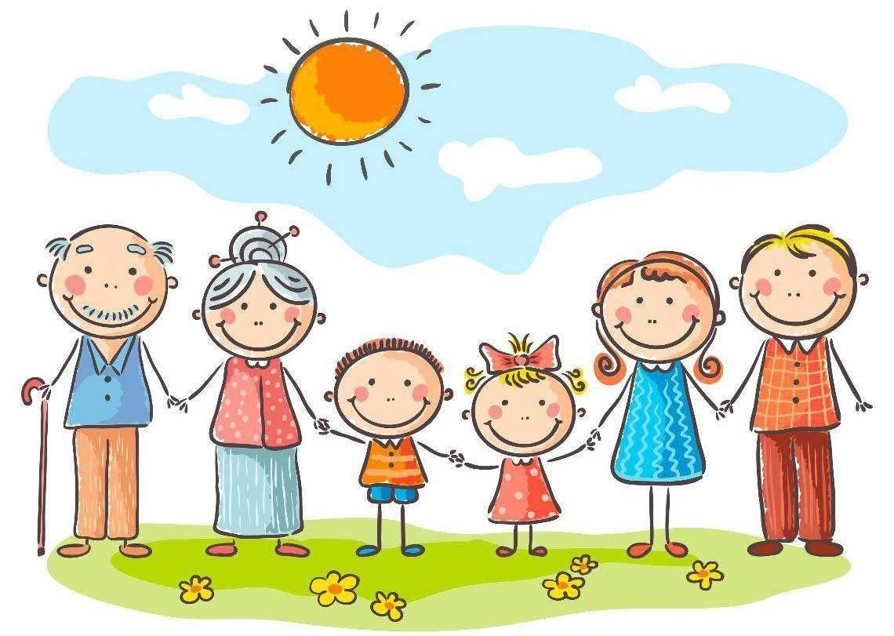
Муниципальное автономное дошкольное образовательное учреждение города Нижневартовска детский сад №4 «Сказка»
Семейные традиции
как аспект социокультурного развития личности ребенка
Автор: Курамшина Аурика Анатольевна

Slide 2
Цель: повышение роли семейных ценностей и традиций в становлении личности ребёнка, его нравственном воспитании через реализацию совместных проектов с родителями
Задачи: формировать представления о семье, семейных традициях, родословной, осознание себя как члена семьи, понимания внутрисемейных отношений;
- обогащать детско-родительские отношения путём совместной творческой деятельности;
- воспитывать любовь и уважение к членам семьи, умение проявлять заботу о родных людях.

Slide 4
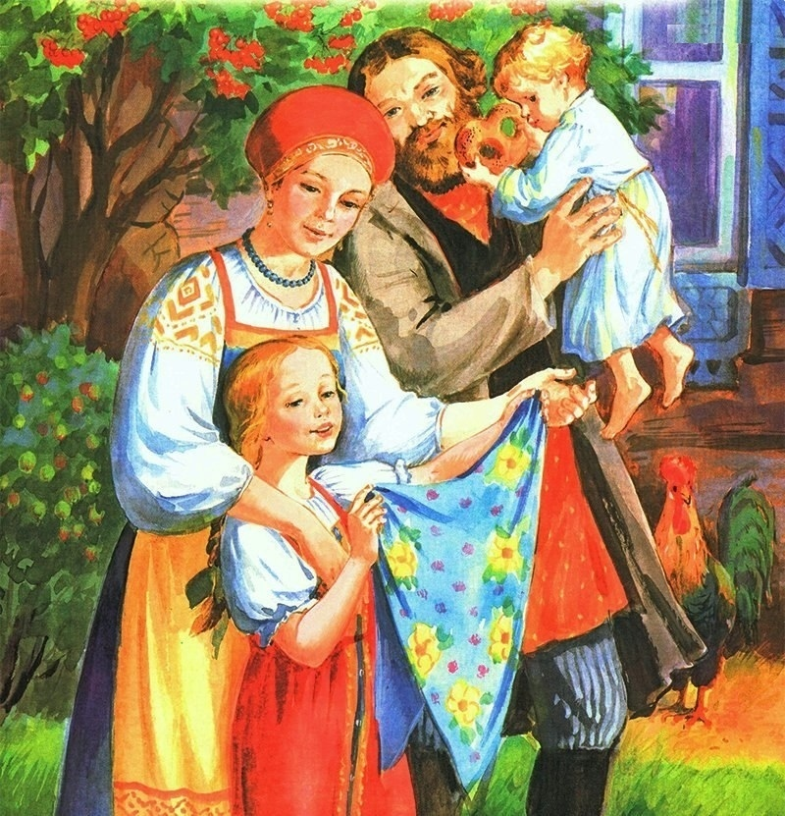
«Семейные традиции – это обычные принятые в семье нормы, манеры поведения, обычаи и взгляды, которые передаются из поколения в поколение»

Slide 5
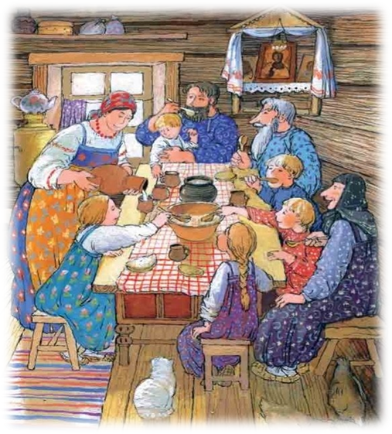
I этап – Подготовительный
Чтение детям русских народных сказок на тему «Семья»
Составление альбомов по темам: «Моя семья», «Профессии моих родителей», «Народные праздники» и т.д.
Подбор пословиц и поговорок о семье
Организация выставок с участием родителей
Ресурсный круг с детьми «Моя семья, семейные праздники»
Анкетирование родителей по теме «Семейные традиции»
Создание необходимых условий для реализации проекта

Slide 6
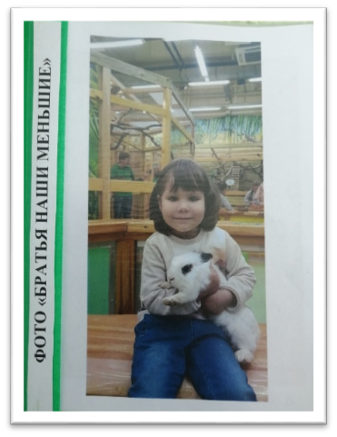
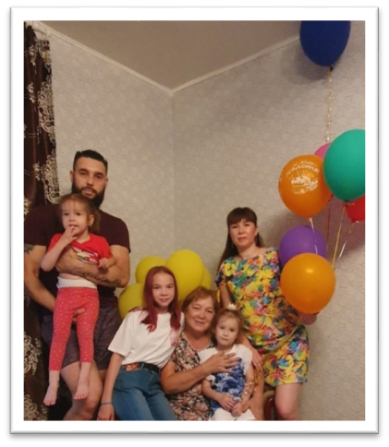
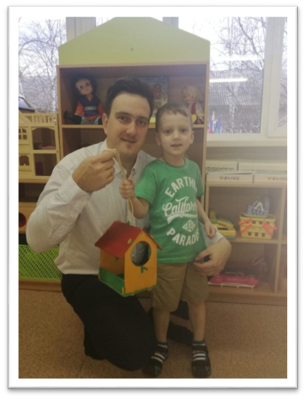

Slide 7
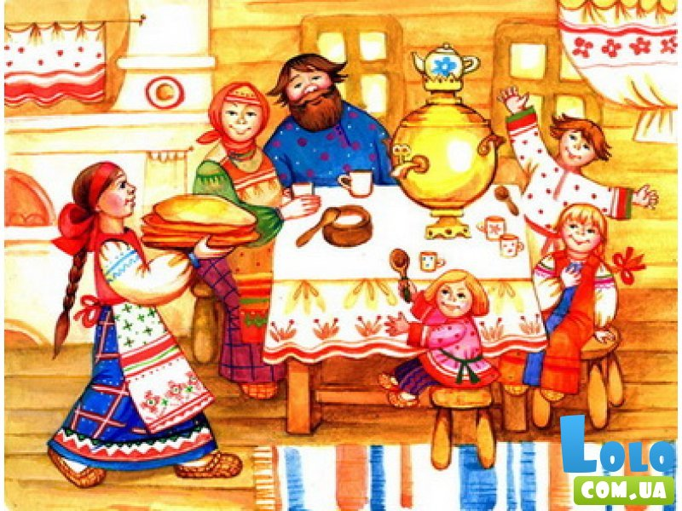
II этап – Практический
Беседы:
Дидактические игры:
Сюжетно-ролевая игра «Семья», «День рождение».
Чтение художественной литературы, заучивание стихов, песен.
Развлечение к Дню Матери, на День защитника Отечества.
Видеопрезентация
Фотовыставка «Семейные традиции»
Видео семейных праздников.
Выставка
Изготовление поделок
Рисование
Изготовление родословной.

Slide 8
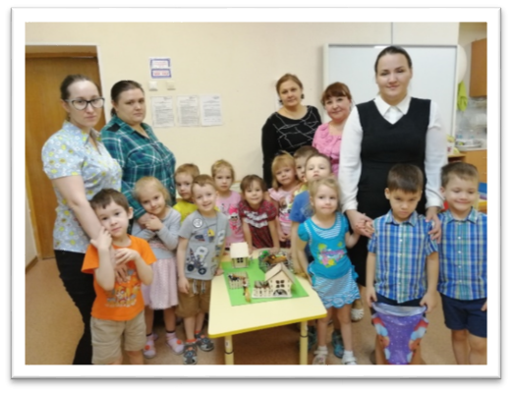
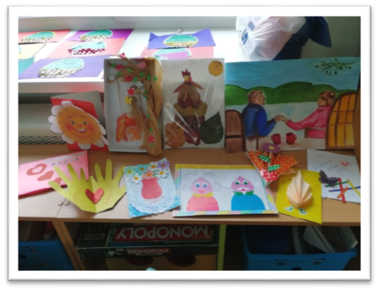
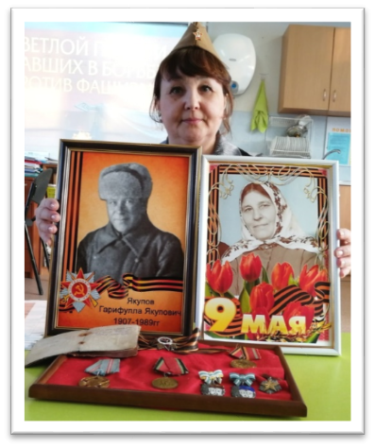
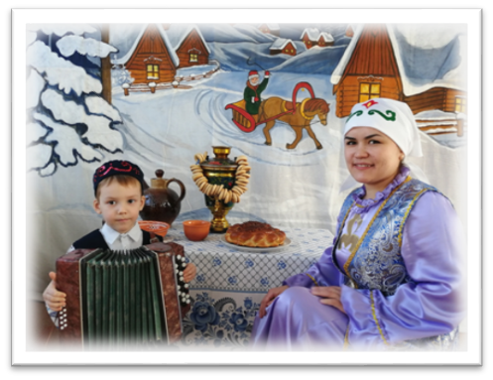
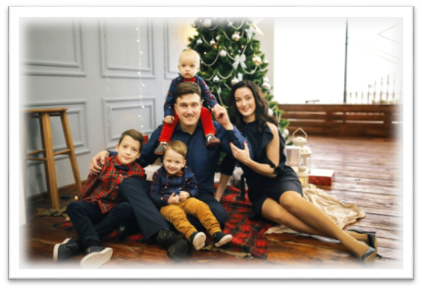

Slide 9
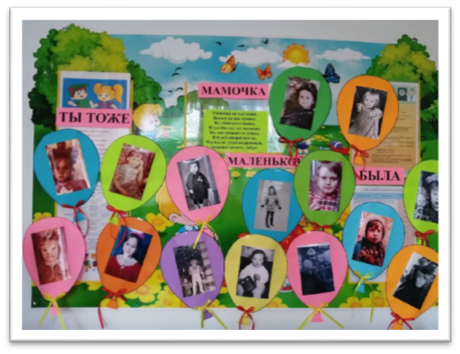
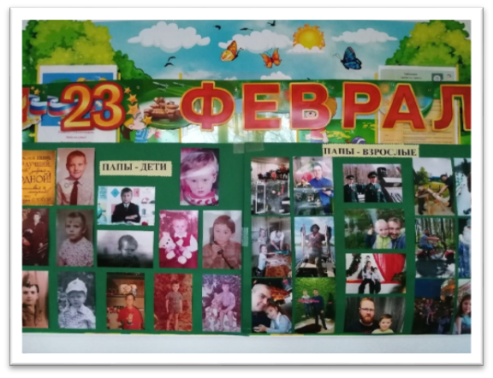
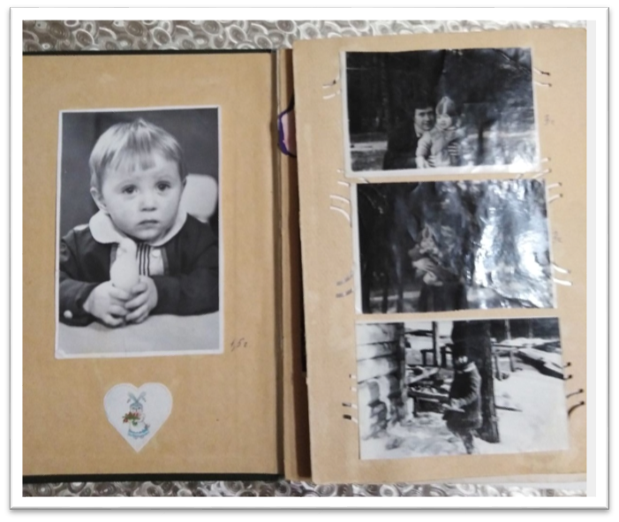
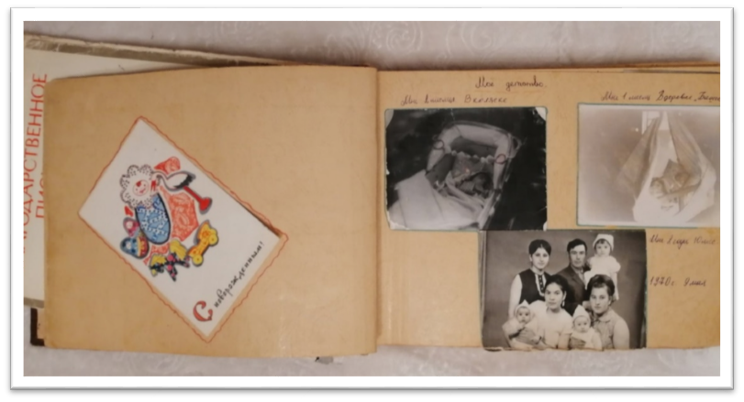

Slide 10
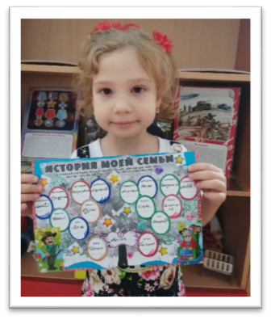
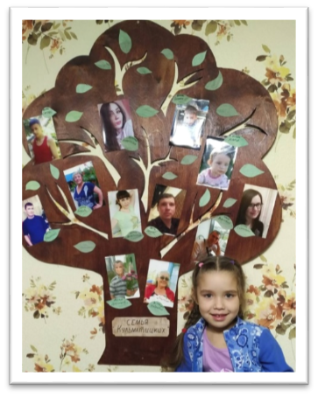
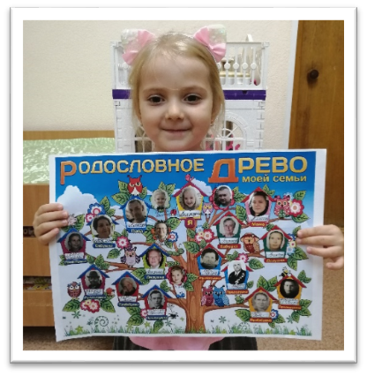

Slide 11
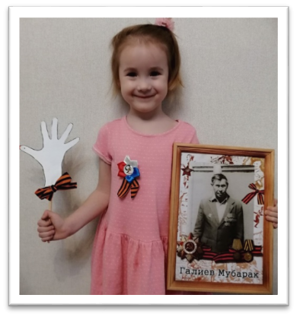
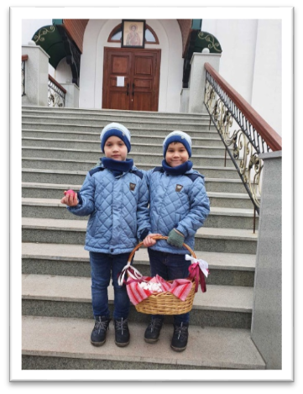
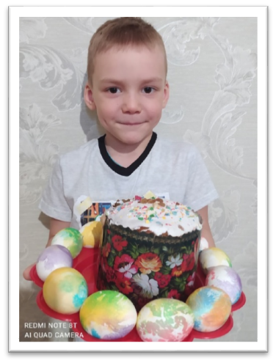
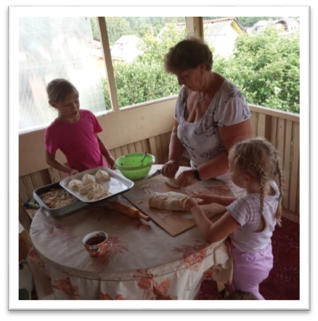

Slide 12
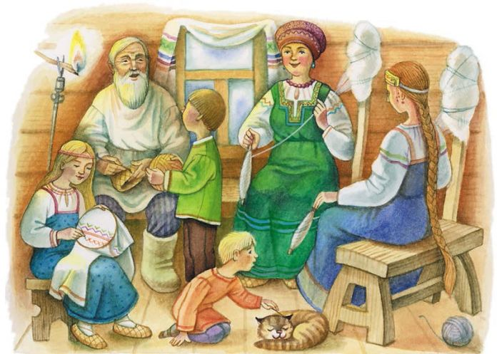
III этап – Заключительный
Обобщение результатов работы, их анализ, закрепление полученных знаний, формулировка выводов.
Фото – и видеопрезентация «Семья и семейные традиции».

Slide 13
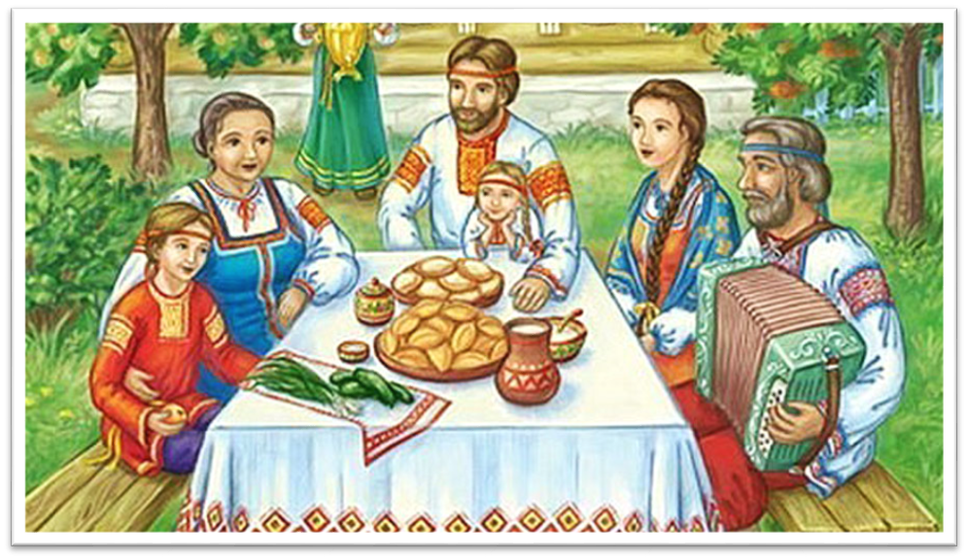
Народная мудрость гласит:
«Ребёнок учится тому, что видит у себя в дому.
Родители пример ему»

Slide 14
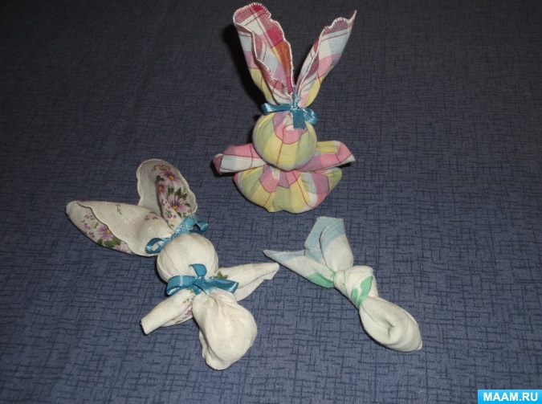
Мастер – класс «Зайчик на пальчик»

Slide 15
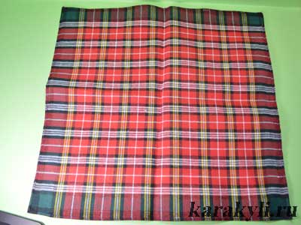
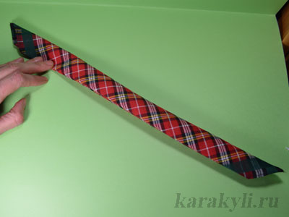
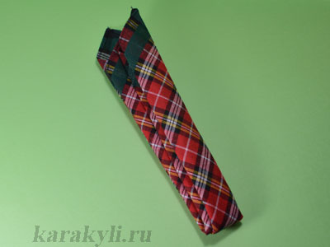
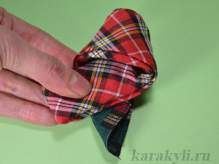
Мастер – класс «Зайчик на пальчик»

Slide 16
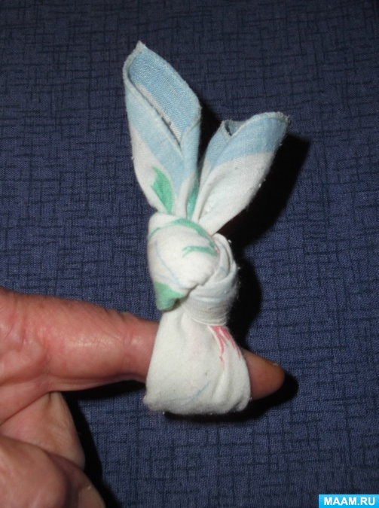
Мастер – класс «Зайчик на пальчик»

Slide 17
Традиции семьи…
В них мудрость наших предков.
Традиции семьи… В них времени печать.
Традиции семьи –
Прекрасное наследие.
Его мы будем детям завещать.

